Slide 1
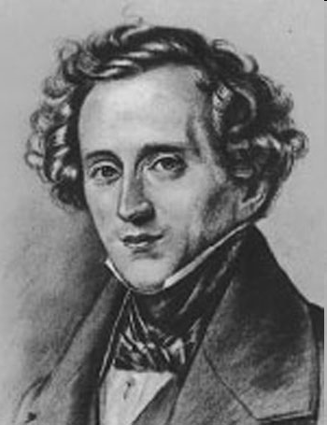
Felix Mendelssohn Bartholdy

Slide 2
ŽIVLJENJE
rojen 3. februar 1809, Hamburg
Priimek Bartholdy zaradi prestopa iz Judovske vere k Krščanski
Mali Felix je bil kot čudežni otrok skupaj s svojo sestro Fanny deležen najboljše glasbene in humanistične vzgoje
umrl 4. november 1847, Leipzig

Slide 3
DELO
Mendelssohn je predstavnik nemškega romantičnega obdobja v glasbi.
uverturo Sen kresne noči je skladatelj napisal leta 1826, ko mu je bilo sedemnajst let.
V svojem kratkem življenju je skomponiral 121 z opusi označenih glasbenih del, poleg Sna kresne noči pa mu je največ slave prinesel še koncert za violino in orkester, Op. 64.

